Slide 1
Формирование самостоятельности у младших школьников
Кокарева З.А., доцент кафедры педагогики и психологии АОУ вО ДПО «ВИРо», к.п.н.

Slide 2
Самостоятельность как качество
это умение выполнять работу (действия, поручения, учебные задания) без помощи и напоминания родителей, умение проявлять инициативу в делах.
Формируется постепенно.

Slide 3
ФГОС НОО о самостоятельности
Владеющий основами учиться, способный к организации собственной деятельности;
Готовый самостоятельно действовать и отвечать за свои поступки перед семьей и обществом.

Slide 4
Учебная самостоятельность первоклассника
Начинается с формирования умения подготовить свое рабочее место, правильно сесть, выполнить простейшие задания по образцу (эталону)
Уроки письма-важнейшие уроки самостоятельности!
Все задания должны быть по силам ребенка, зависеть от его способностей и индивидуальных особенностей

Slide 5
Обучение самоконтролю-путь к самостоятельности
Самоконтроль – это умение пользоваться алгоритмом действий, повторяя его вслух, вслед за взрослым, затем шепотом, затем про себя.
Используя опору на рисунок, схему, макет, иллюстрацию и т.д.
Используя движения (например, написание буквы в воздухе)

Slide 6
Правила обучения самоконтролю и самостоятельности
Постепенно, медленно, плавно.
Лучше меньше, да лучше.
Терпение – залог успеха.
Хвалить за каждый полученный реально результат.
Научиться самоконтролю - научиться самостоятельности!

Slide 7
Самооценка-проявление самостоятельности
Это умение дать характеристику своим действиям, своему результату
Самооценка осуществляется на основе критериев (правил, показателей, признаков)
Самооценка говорит о том, «что я могу делать хорошо», «что не очень хорошо», и «что у меня не получается».
Если ребенок это проговаривает –он осознает, то, что делает, а значит, проявляет самостоятельность.

Slide 8
О домашних заданиях в 1 классе
В первом полугодии запрещены приказом САНПИН.
Только рекомендательный характер могут носить.
Дома нужно расспрашивать ребенка о том, что изучали в классе.
Пусть ребенок вспомнит и расскажет Вам о том, что делали на уроке, рассматривая эту страницу, рисунок, схему. Позадавайте ему вопросы.
Родителям можно приобрести методические пособия для учителя. Они помогут понять, как осуществляется процесс обучения.

Slide 9
Индивидуализация домашних заданий
Просите учителя индивидуализировать домашние задания, если ребенок самостоятельно не может выполнить весь объем домашних заданий .
Пусть в помощь будут даны карточки, алгоритмы, памятки.
Учитель обязан использовать педагогически обоснованные методы и формы обучения, оказывать адресную помощь обучающимся
(Закон РФ «Об образовании», ст. 47.; Профессиональный стандарт педагога)

Slide 10
Что делать при запущенном состоянии?
Если ребенок уже во 2-3-4 классах и не может выполнить задания без помощи родителей и репетитора, начинайте с малого.
Пусть учится самостоятельно выполнять задания вначале по одному предмету.
Возможно только часть заданий, далее весь объем. Постепенно.
Вселяйте уверенность в своих силах.
Рассказывайте на личных примерах, как Вы чему-то очень долго учились. Просите его научить Вас, например, играть в какую-то компьютерную игру. Создавайте ситуацию, чтобы ребенок понял, что и Вам трудно учиться новому.

Slide 11
Что делать при запущенном состоянии?
Рассказывайте о людях с ограниченными возможностями здоровья, добившимися в жизни многого того, чего не могли добиться и здоровые люди.
Учите самостоятельности в ситуациях помощи в домашних делах.
Страхуйте, если ребенок впервые идет из школы (в школу) самостоятельно.
(Идите рядом, но так, чтобы он не видел Вас, или пусть страхует знакомый вам человек).
Не отчаивайтесь сами. Будьте спокойны и упрямы в достижении цели.
Все делайте, как нужно, систематически, и результат придет!
Создавайте ситуации для проявления инициативы.

Slide 12
Инициатива. Как формировать?
Проанализируйте, что интересно Вашему ребенку.
Предложите, посоветовавшись с учителем, тему для проекта (проектной задачи, творческого задания). Например, ребенок увлекается футболом.
Пусть подготовит рассказ, буклет, слайд-шоу на эту тему. Отберет содержание сам. Вы только помогаете.
Представит его широкой публике (классу, родительскому собранию).
Пусть составит предложения о футболе, так, чтобы проверялись изученные орфограммы, составит или подберет задания о футболе так, чтобы проверялись вычислительные умения.

Slide 13
Разновозрастное сотрудничество
В школе-разновозрастные уроки, занятия где нужно встать в позицию «младшего учителя».
Дома – в ситуациях, где нужно помочь младшему брату, сестре, старенькой бабушке, дедушке.
Используйте игровые ситуации. Пусть учит самостоятельности куклу, плюшевого медведя и т.д.

Slide 14
Библиотека-онлайн для родителей

Slide 15
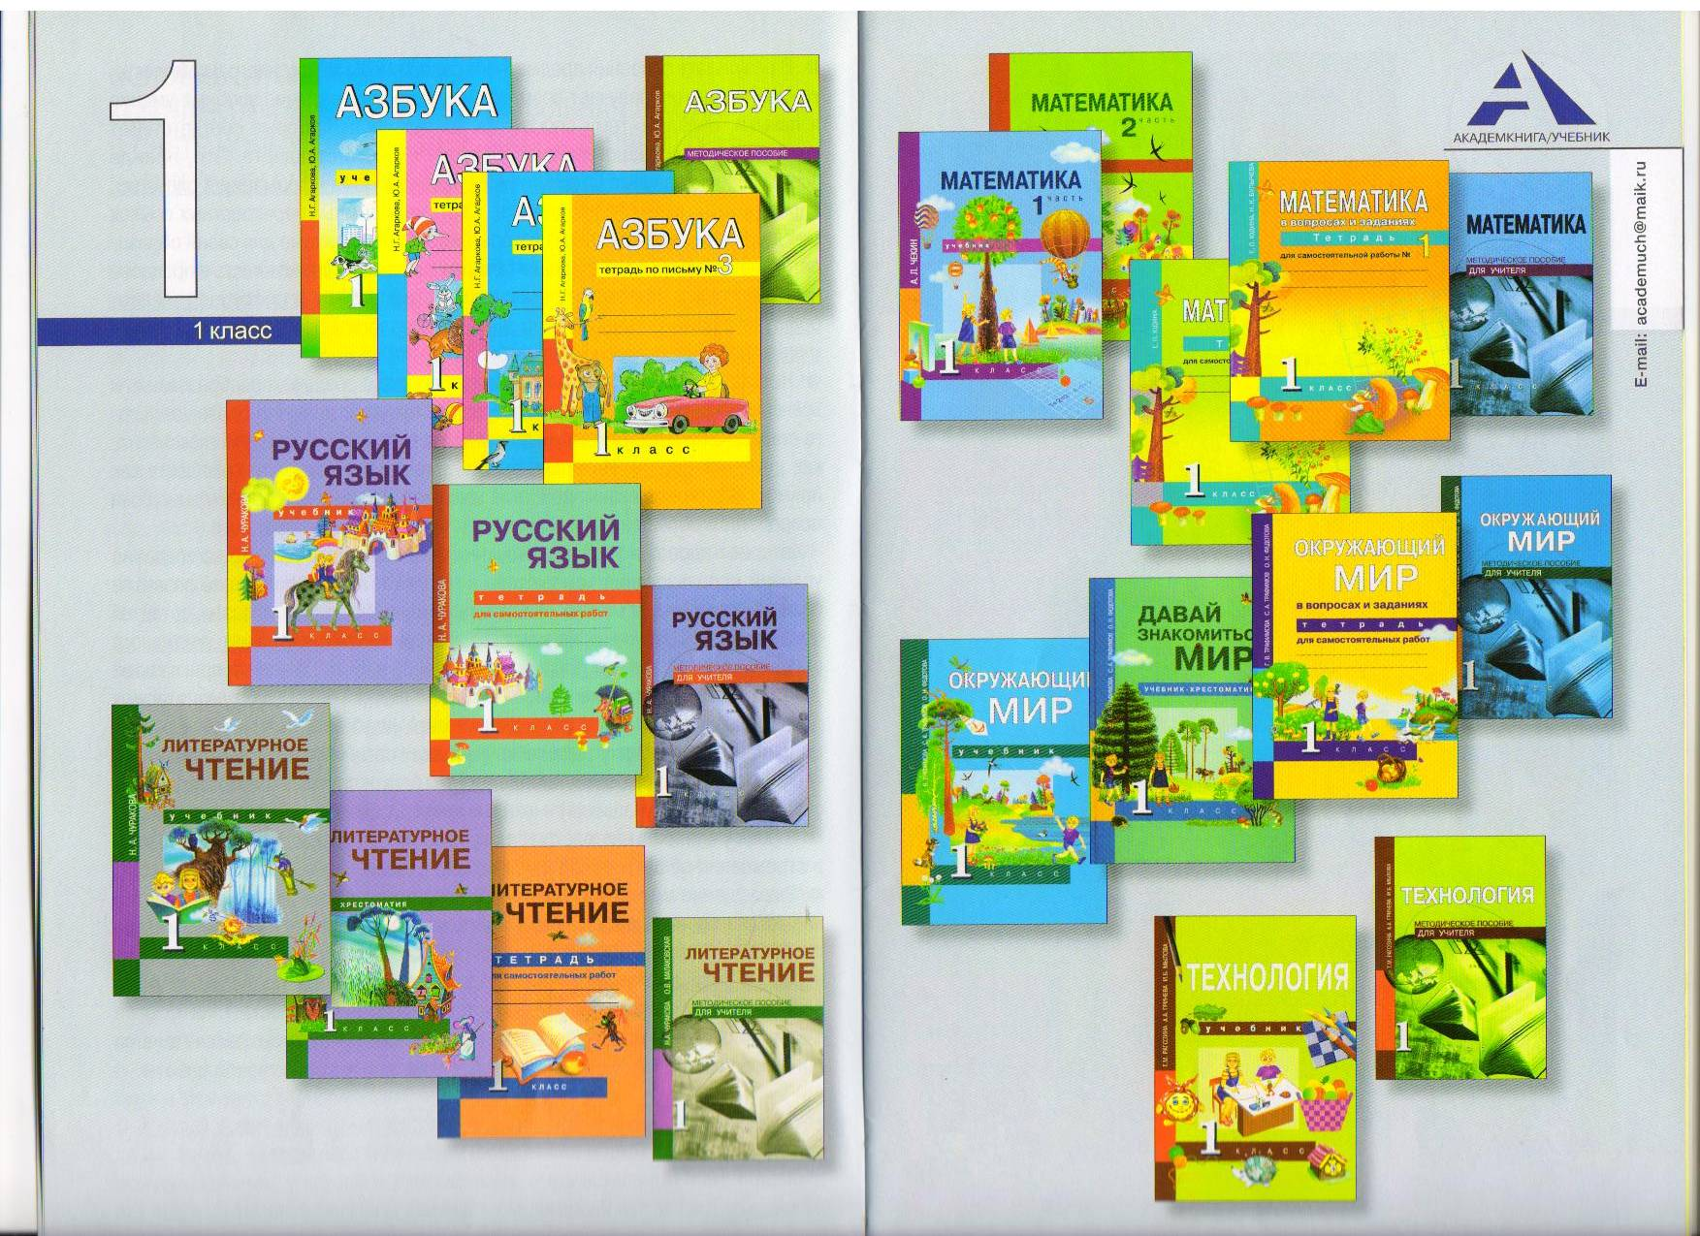
система учебников и тетрадей
Notes:
«Перспективная начальная школа» предоставляет наиболее полные возможности для эффективного развития ребенка, его задатков и способностей в соответствии с государственными образовательными стандартами.
Система учебников «Перспективная начальная школа» строится на концепции развивающей системы обучения, в которой разработаны механизмы развития познавательных, творческих, исследовательских, коммуникативных умений обучающихся. Все учебники комплекта взаимосвязаны и взаимозависимы друг от друга, составляют единое целое.

Slide 16
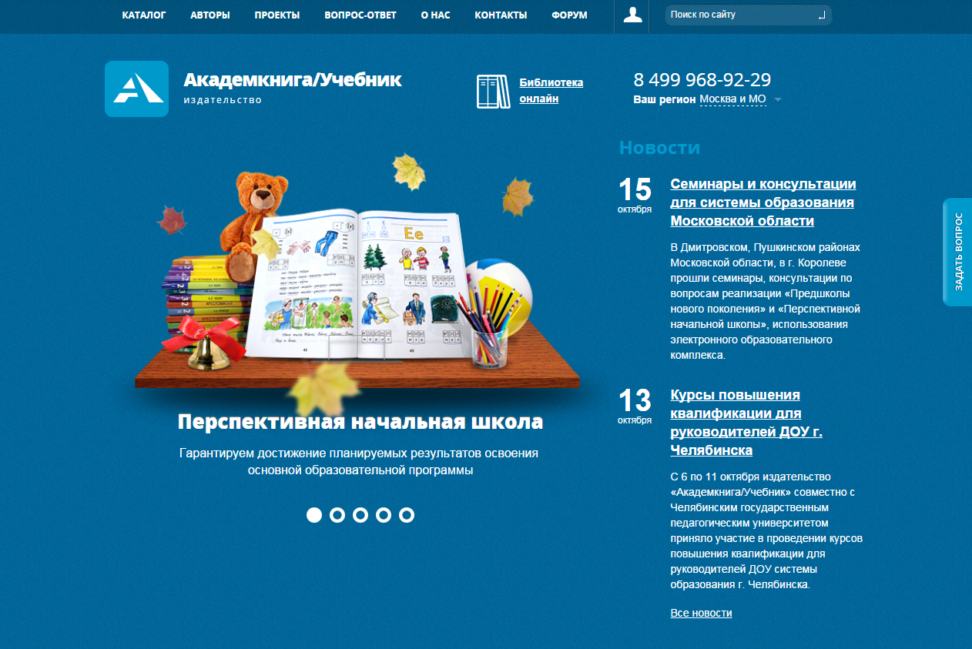
САЙТ ИЗДАТЕЛЬСТВА WWW.AKADEMKNIGA.RU
Ответы на ваши вопросы
Полезные ресурсы для родителей
Notes:
Авторы комплекта отвечают на наиболее часто задаваемые вопросы: Как решить проблемы успеваемости? Как помочь ребёнку при выполнении домашнего задания? Что делать, чтобы поддержать достижения школьника и сделать его успешным?

Slide 17
Возможность приобретения книг для родителей

Slide 18
Всероссийское онлайн-собрание для родителей

Slide 19
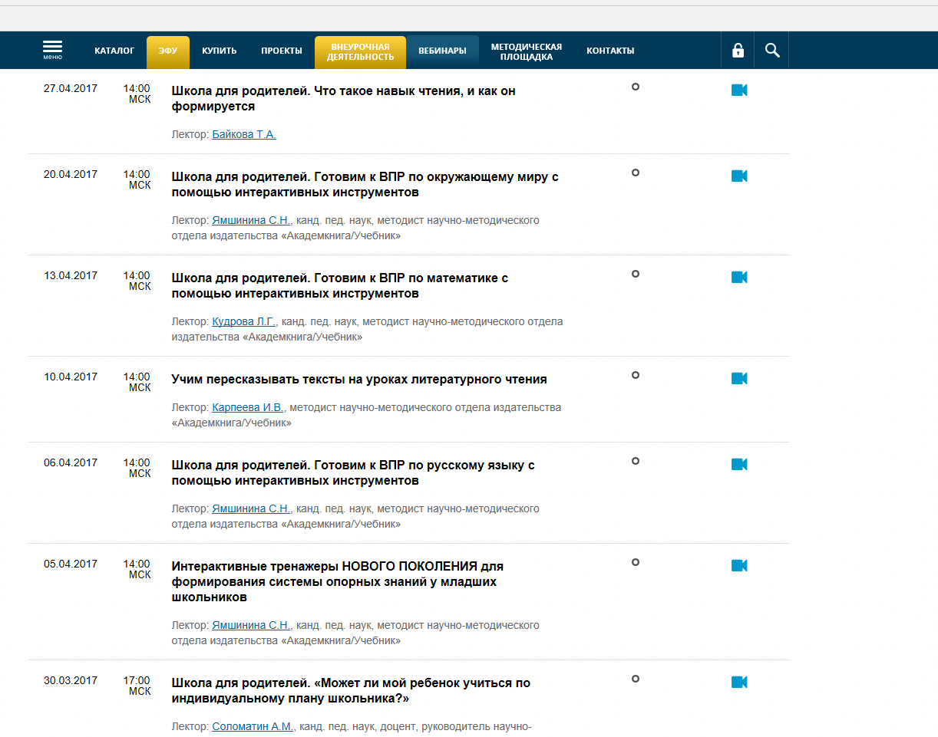
Школа для родителей

Slide 20
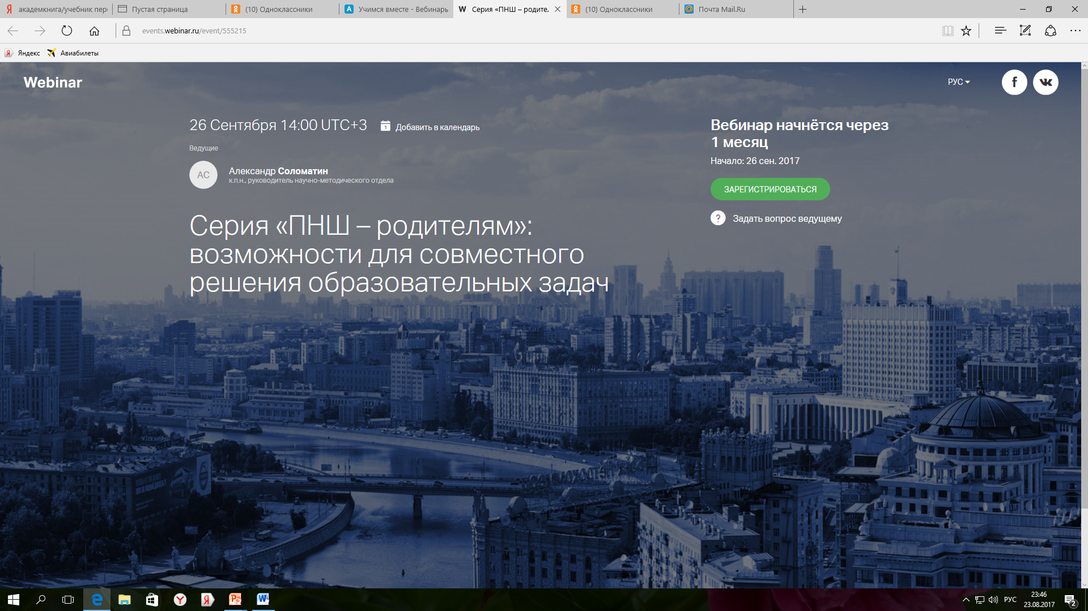

Slide 21
Бесплатный доступ к электронным учебникам

Slide 22
Литература
Рыдзе О.А. Развитие учебной самостоятельности.
УМК «Начальная школа 21 века»
Исаева М.М. Педагогические условия развития учебной самостоятельности младших школьников.

